Slide 1
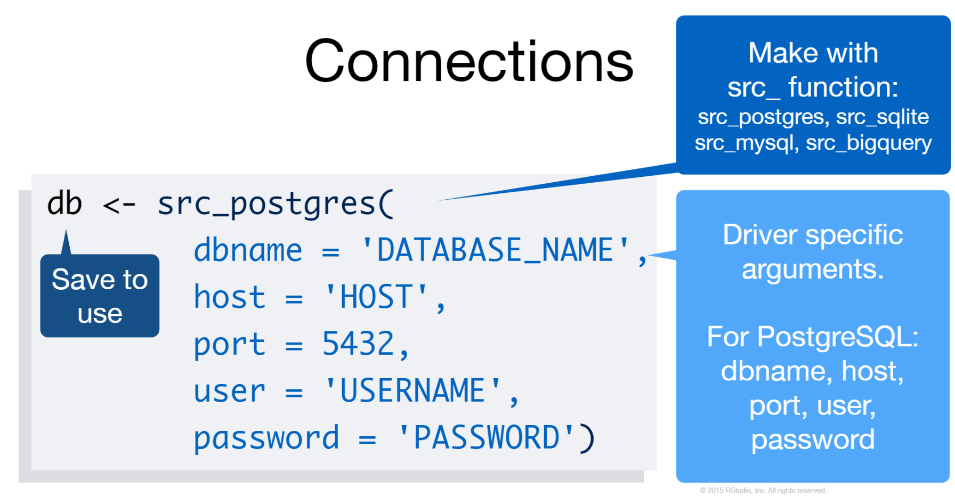
Способ 1: Dplyr connections

Slide 2
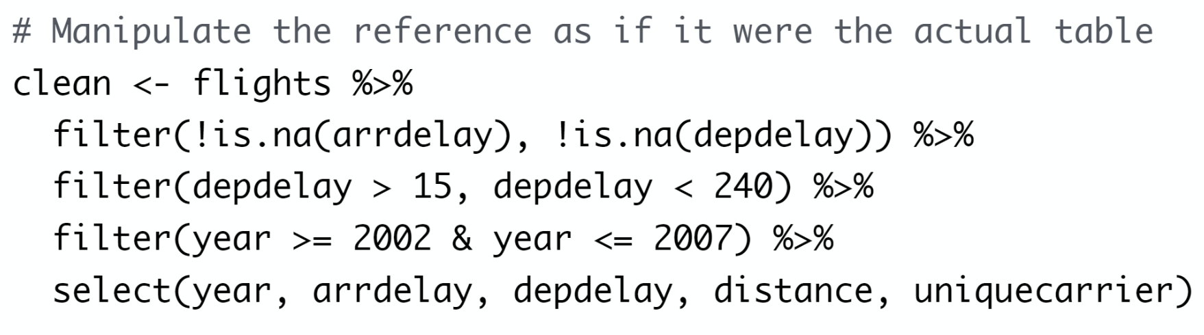
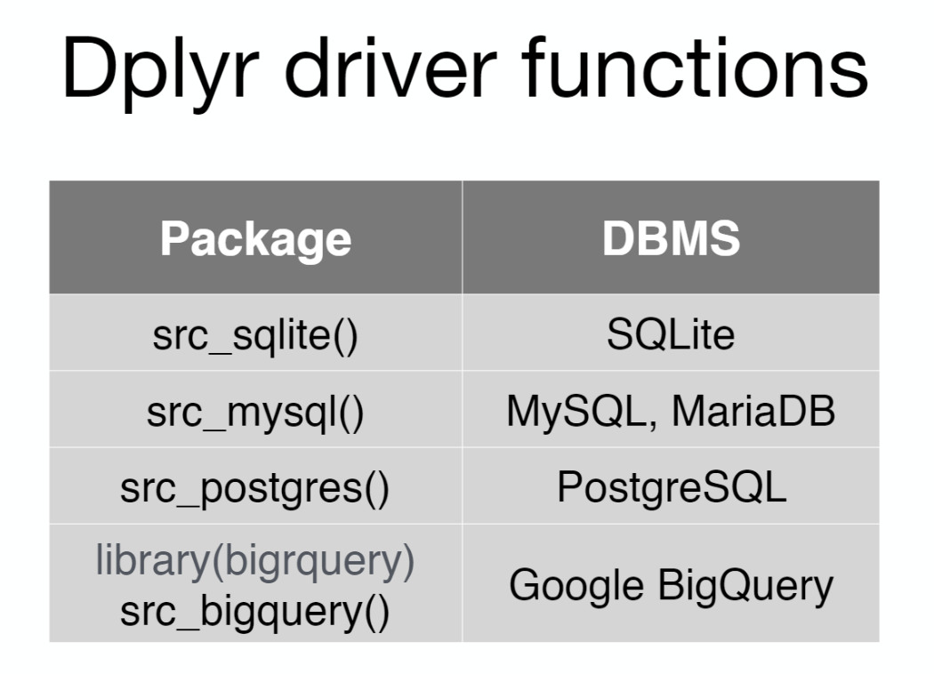
Dplyr connections
show_query()

Slide 3
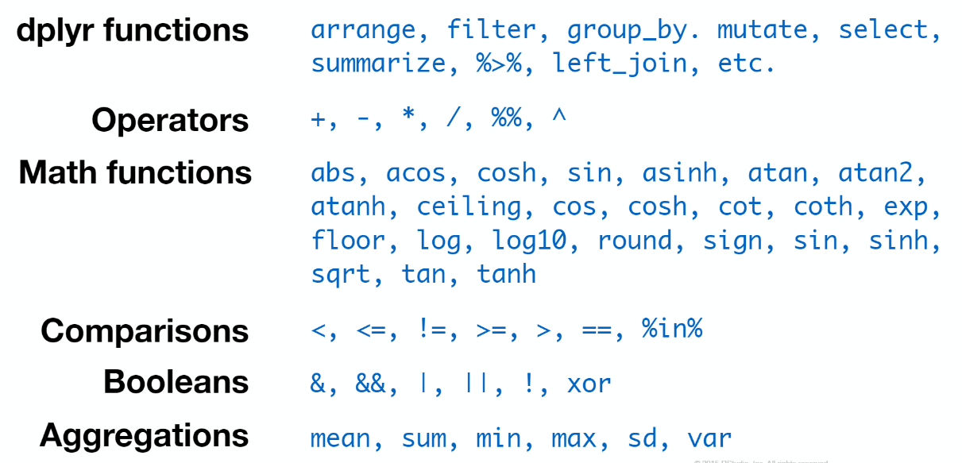
Dplyr connections

Slide 4
Способ 2: Использование библиотек
library(RMySQL), library(ODBC) и другие
Например, RMySQL:
mydb = dbConnect(MySQL(), user='user', password='password', dbname='database_name', host='host')
dbSendQuery(mydb, 'drop table if exists some_table, some_other_table')
rs = dbSendQuery(mydb, "select * from some_table")
data = fetch(rs, n=-1) – сохранение как датафрейм

Slide 5
Задание 1
На тестовом примере
Посчитать сумму сделки каждой позиции, единица которой дороже 40.
Вывести все сделки, проведенные в марте.
Вывести столбчатую диаграмму по количеству всех проданных продуктов, указав их название. Учитывать 20 наиболее продаваемых позиций.
Построить scatterplot и линейную модель зависимости кредитного лимита заказчика от количества его заказов.

Slide 6
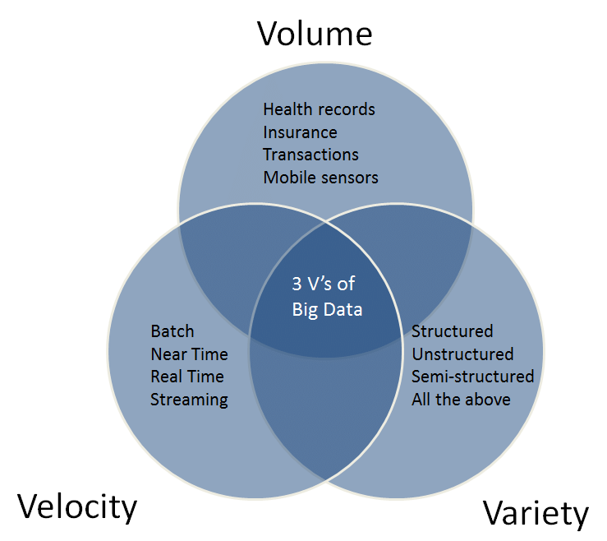
Big Data
Data >>> RAM

Slide 7
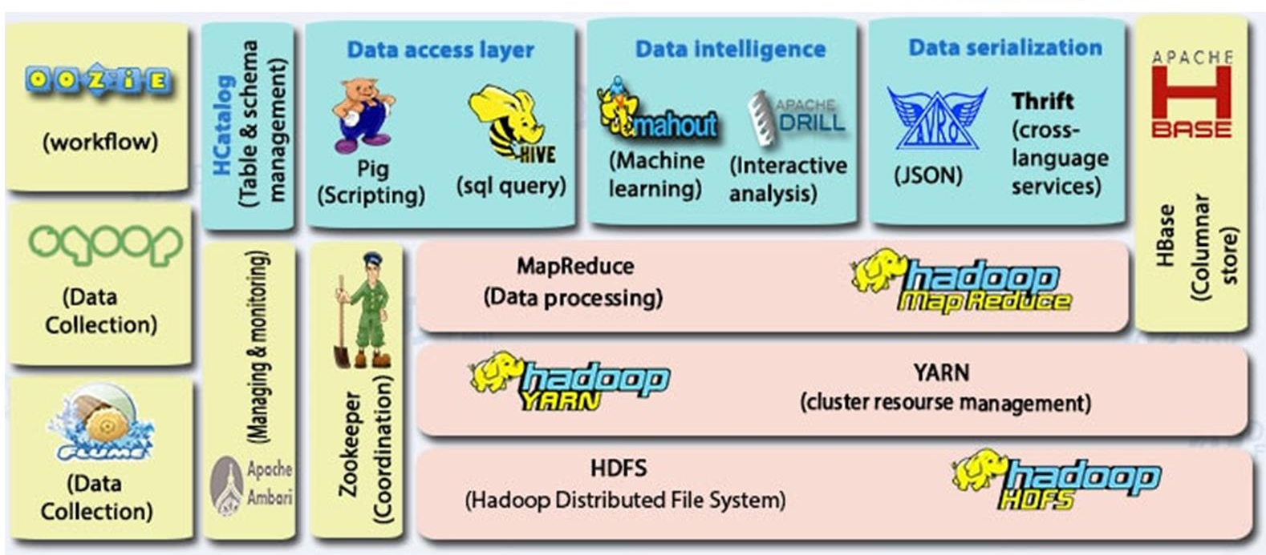
Hadoop

Slide 8
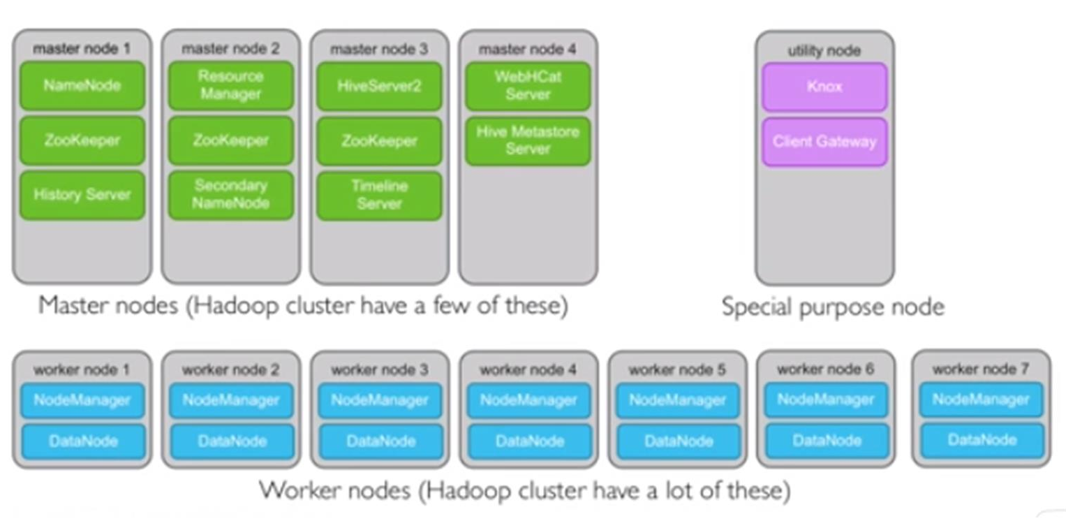
Архитектура кластера Hadoop

Slide 9

Основные поставщики
Apache
Cloudera
Hortonworks
Существуют так же облачные решения, например, от
Microsoft Azure – преимущество в необходимости минимальных знаний
R server
https://my.visualstudio.com/Downloads?q=r%20server&pgroup=

Slide 10
Задание 2
Microsoft Azure
1) Выполнить задание мануала
https://docs.microsoft.com/uk-UA/azure/hdinsight/r-server/r-server-get-started?toc=%2Fuk-UA%2Fazure%2Fmachine-learning%2Fteam-data-science-process%2Ftoc.json&bc=%2Fuk-UA%2Fazure%2Fbread%2Ftoc.json
2) Посчитать среднюю задержку прибытия рейса
3) Построить график зависимости дня недели от средней задержки рейса в этот день
4) Сравнить время построения линейной модели в обычном виде и используя RevoscaleR
Помощь: https://docs.microsoft.com/en-us/machine-learning-server/r-reference/revoscaler/revoscaler
https://docs.microsoft.com/en-us/machine-learning-server/r-reference/revoscaler/revoscaler-compared-to-base-r

Slide 11
Задание 3
https://www.kaggle.com/decide-soluciones/air-quality-madrid/
Поменялось ли поведение количества загрязнителей воздуха?
Есть ли подозрительные выбросы загрязнителей?
Есть ли зависимость между загрязнителями?
Какое расстояние между станциями?
Похоже ли поведение показателей разных станций?
Создать вэб-приложение для визуализации набора данных

